Slide 1
ARMv8 상에서의 블록 암호 최적 구현 동향
한성대 it융합공학부
심민주, 권혁동, 김현준, 서화정

Slide 2
ARMv8 Processor
ARMv8 상에서의 블록 암호 최적 구현 동향
결론

Slide 3
ARMv8 Processor
ARM (Advanced RISC Machine)
ISA(Instruction Set Architecture) 고성능 임베디드 프로세서
ARM 프로세서에서는 SIMD(Single Instruction Multiple Data) 명령어를 NEON이라고 칭함.
ARMv8
2011년에 발표된 ARM의 64-bit Architecture
64-bit 명령어셋 지원하며, 32-bit 명령어셋의 호환성을 제공함.
128-bit 32개의 벡터 레지스터(v0~v31) 지원, 31개의 64-bit 범용 레지스터 지원
8-bit, 16-bit, 32-bit, 64bit 단위로 병렬 처리 가능

Slide 4
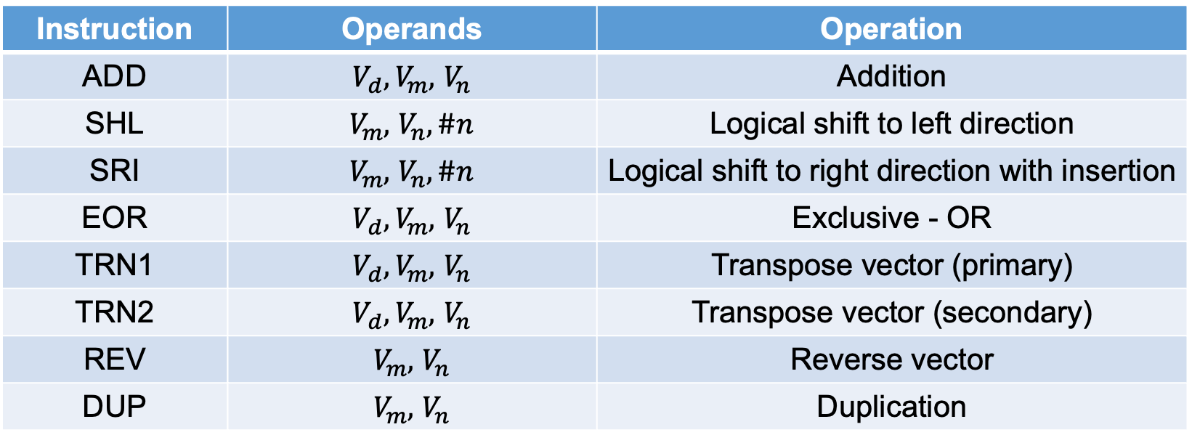
ARMv8 Processor
명령어 셋
Instruction | Operands | Operation
ADD | $V_{d},V_{m},$ $V_{n}$ | Addition
SHL | $V_{m},$ $V_{n}, \#n$ | Logical shift to left direction
SRI | $V_{m},$ $V_{n}, \#n$ | Logical shift to right direction with insertion
EOR | $V_{d},V_{m},$ $V_{n}$ | Exclusive - OR
TRN1 | $V_{d},V_{m},$ $V_{n}$ | Transpose vector (primary)
TRN2 | $V_{d},V_{m},$ $V_{n}$ | Transpose vector (secondary)
REV | $V_{m},$ $V_{n}$ | Reverse vector
DUP | $V_{m},$ $V_{n}$ | Duplication

Slide 5

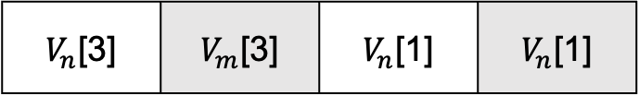



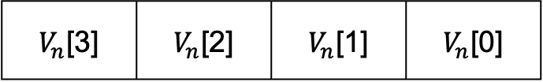

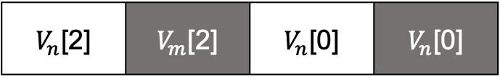

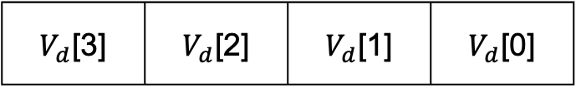
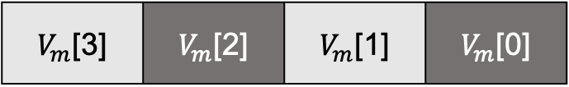


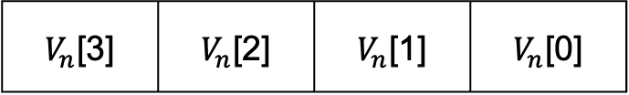

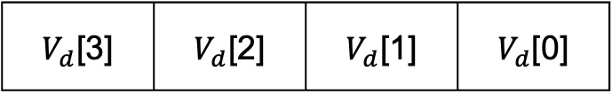
ARMv8 Processor
$TRN1.4s(V_{d},V_{n},$ $V_{m})$
$TRN2.4s(V_{d},V_{n},$ $V_{m})$
$V_{d}$[3] | $V_{d}$[2] | $V_{d}$[1] | $V_{d}$[0]
$V_{d}$[3] | $V_{d}$[2] | $V_{d}$[1] | $V_{d}$[0]
$$V_{d}$$
$$V_{d}$$
$V_{n}$[3] | $V_{m}$[3] | $V_{n}$[1] | $V_{n}$[1]
$V_{n}$[2] | $V_{m}$[2] | $V_{n}$[0] | $V_{n}$[0]
$$V_{n}$$
$V_{n}$[3] | $V_{n}$[2] | $V_{n}$[1] | $V_{n}$[0]
$$V_{n}$$
$V_{n}$[3] | $V_{n}$[2] | $V_{n}$[1] | $V_{n}$[0]
$$V_{m}$$
$V_{m}$[3] | $V_{m}$[2] | $V_{m}$[1] | $V_{m}$[0]
$$V_{m}$$
$V_{m}$[3] | $V_{m}$[2] | $V_{m}$[1] | $V_{m}$[0]

Slide 6
ARMv8 상에서의 블록 암호 최적 구현 동향
24개의 평문에 대한 LEA 최적 구현
24개의 평문 데이터에 대해 동일한 연산이 수행되도록 구현하기 위해 병렬 구현
24개의 128-bit 평문을 24개의 벡터 레지스터에 로드
→ 메모리에서 평문을 불러온 후, 불러온 평문과 같은 크기만큼 자동으로 증가시켜 그 다음 평문을
불러오기 위한 주소를 계산하기 위해 소모되는 시간을 줄임.
병렬 구현을 위한 레지스터 내부 정렬
TRN1과 TNR2 명령어를 각각 4번을 사용
→ PT1~PT4에 해당되는 첫번째 인자를 모아주고, 2번째, 3번째, 4번째 인자를 모아 4개의 레지스터에 대해
레지스터 내부 정렬을 진행
PT1~PT24에 대해 내부정렬을 하기 위해 위와 같은 과정을 총 6번 반복
암호화가 끝난 후, 병렬 구현을 위한 레지스터 내부 정렬을 하기 이전으로 돌리기 위한 과정 진행
평문에 사용되지 않은 7개의 벡터 레지스터를 임시 레지스터로 사용하여 메모리 접근 횟수를 최소화 함.
Apple A7 | Apple A9
2.4 cycles/byte | 2.2 cycles/byte

Slide 7
ARMv8 상에서의 블록 암호 최적 구현 동향
HIGHT, CHAM 최적 구현
LEA 최적 구현과 동일하게 평문 블록을 메모리로부터 로드 시키거나 다시 메모리로 저장시킬 때, 오버헤드 없이 병렬 처리가 자동으로 이뤄지게 구현
DUP과 TRN1 명령어를 사용한 효율적인 키 스케줄링 제안
HIGHT | CHAM-64/128 | CHAM-128/128 | CHAM-128/256
8개의 평문 | 4개의 평문 | 2개의 평문

Slide 8
ARMv8 상에서의 블록 암호 최적 구현 동향
HIGHT, CHAM 최적 구현
부채널 공격 중 하나인 Fault Attack에 대한 내성을 지닌 모델 제시
이미 알려진 평문과 암호문 쌍을 벡터 레지스터에 추가하여 명령어 오류 감지
임의의 비트에 따라 새로운 Random shuffling method 적용
제안한 Random shuffling method
→TBL 명령어를 사용하여 효율적으로 Random Table을 조회
→ 랜덤 비트가 1일 경우, 스왑 적용 / 랜덤 비트가 0일 경우, 스왑 적용 X
Fault Attack 내성 | 비교 대상 | HIGHT | CHAM-64/128 | CHAM-128/128 | CHAM-128/256
내성 X | 레퍼런스 코드 | 100% | 130% | 230% | 190%
내성 O | 내성 X | 50% | 30% | 80% | 70%
비교 대상 대비 구현물의 성능 향상

Slide 9
ARMv8 상에서의 블록 암호 최적 구현 동향
HIGHT, CHAM, LEA의 CTR 운용 모드에 대한 최적 구현
CHAM과 LEA는 LD4, ST4 명령어를 사용하여 4개의 벡터 레지스터에 데이터 병렬
32-bit 단위로 블록 연산 진행되기 때문
HIGHT는 8개의 벡터 레지스터에 16개의 평문에 대해 레지스터 내부 정렬
8-bit 단위로 블록 연산 진행 되기 때문
카운터 운영모드는 고정된 논스 사용
→ 사전 연산 테이블을 통해 HIGHT는 5라운드, CHAM은 7라운드, LEA는 4라운드까지 최적화
HIGHT-64/128 | CHAM-64/128 | LEA-128
8.62% | 15.87% | 8.76%
기존 구현물 대비 구현물의 성능 향상

Slide 10
ARMv8 상에서의 블록 암호 최적 구현 동향
PIPO 최적 구현
8개의 평문, 16개의 평문에 대한 PIPO 최적 병렬 구현
8개의 평문 : 4개의 벡터 레지스터 사용 / 16개의 평문 : 8개의 벡터 레지스터 사용
UZP1, UZP2, TRN1, TRN2 명령어를 사용하여 레지스터 내부 정렬
명령어는 4개를 사용하지만, 16b, 4s, 2d 등과 같은 arrangement 변경
하나의 레지스터에 동일한 연산이 진행되는 블록이 정렬 되게 레지스터 내부 정렬
S-Layer 연산이 진행되기 전에 정렬한 후, R-Layer 이후에 다시 레지스터 배치 복구
하나의 라운드 당 2번의 레지스터 내부 정렬 필요
→ 매 라운드마다 레지스터 내부 정렬하는데 소요되는 시간을 줄이기 위한 최소화 기법 제안
PIPO 라운드 함수 구조를 활용해 Addroundkey의 데이터를 레지스터 내부 정렬에 맞게 변경
전체 라운드에서 레지스터 내부 정렬을 2번만 진행하도록 최소화
 | 64/128 | 64/256 | 128/128 | 128/256
8-PT | 65.3% | 66.4 | 76.3% | 77.2%
16-PT | 81.8% | 82.1% | 88.7% | 89.3%

Slide 11
결론
본 논문에서는 ARMv8 상에서의 블록 암호 최적 구현 연구 동향에 대해 알아봄.
ARMv8 상에 암호 알고리즘을 탑재하기 위해 다양한 블록 암호를 대상으로 하는 최적 구현 연구가 활발히 진행되고 있음.
앞으로도 지금처럼 암호 최적 연구가 지속적으로 진행되어야 할 것으로 생각 됨.

